Slide 1
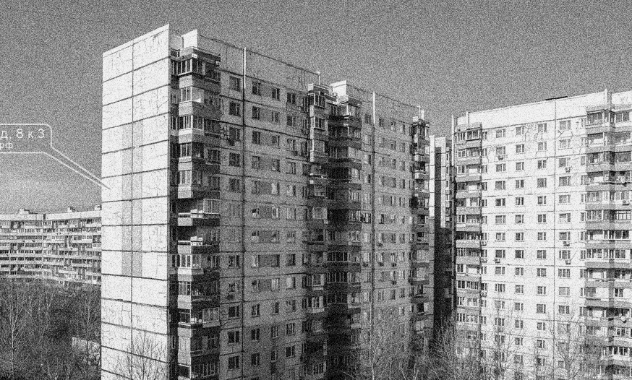

РЕЗУЛЬТАТЫ РАБОТЫ ПРАВЛЕНИЯ ЗА 5 МЕСЯЦЕВ
НОЯБРЬ 2020 – МАРТ 2021
ЖСК «ВИЛЬНЮС»
АПРЕЛЬ 2021
ПОРЯДОК В ЖИЗНИ НАЧИНАЕТСЯ С ПОРЯДКА В ДОМЕ
Notes:
Hello Dear collegues, my name is GB, I‘m a new GBM on persil and today I‘ll guide you through the HDD and Persil slides.

Slide 2
СОДЕРЖАНИЕ
01
02
ОТЧЕТ О ПРОДЕЛАННОЙ РАБОТЕ
БЮДЖЕТ И ПЛАНЫ НА 2021-2023гг.
ПОРЯДОК В ЖИЗНИ НАЧИНАЕТСЯ С ПОРЯДКА В ДОМЕ
Notes:
As you could see on this slide HDD General part consists of 4 biggest points – total market overview, than – focus on Caps segments and our results and plans in it. After that I’ll give you an update on the powder compaction project status

Slide 3

ОТЧЕТ О ПРОДЕЛАННОЙ РАБОТЕ
Всего за 5 месяцев с момента вхождения в правление ЖСК «Вильнюс» нам удалось:
Оптимизировать статьи расходов в финансовом плане ЖСК
  На 160 тыс руб сократить административные расходы (-8% по сравнению с 2020),
  Фонд заработной платы остался на уровне 2019г.
  На 600 тыс руб увеличить бюджет содержания МКД (+9 % по сравнению с 2020) – больше денег тратится на обустройство и ремонт наших домов
Заменить недобросовестных подрядчиков
  27 ноября 2021 заключен договор с ООО «Мастер Московия» по обслуживанию наших домов на более выгодных условиях (экономия составила 394 675 руб за год). ООО «Мастер Московия» провели обследование трех корпусов и, по результатам обследования, составили дефектные ведомости
  Заключен договор с подрядчиком АО «УКС инженерных коммуникаций, сооружений и дорог» на ремонт фасадов – 26 лет на рынке, аккредитовано фондом капитального ремонта ФКР, среди объектов: Котельническая набережная, д.1 (высотка); Новодевичий монастырь (восточное пряслу)
Инициировать судебные разбирательства с предыдущими подрядчиками фасадных работ
  В настоящий момент иски рассматриваются в Арбитражном Суде г. Москвы

Slide 4
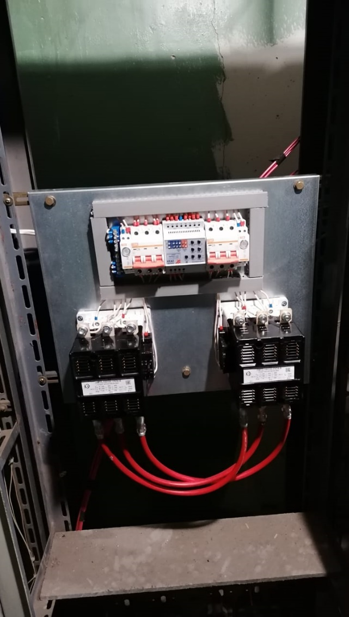
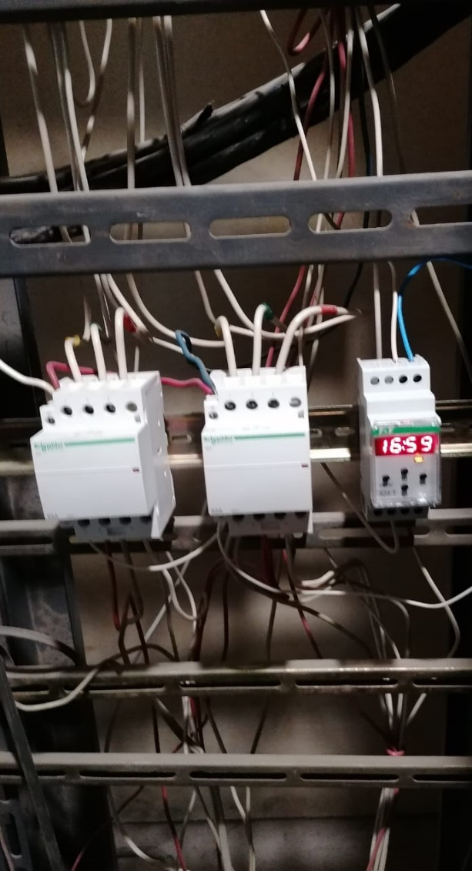

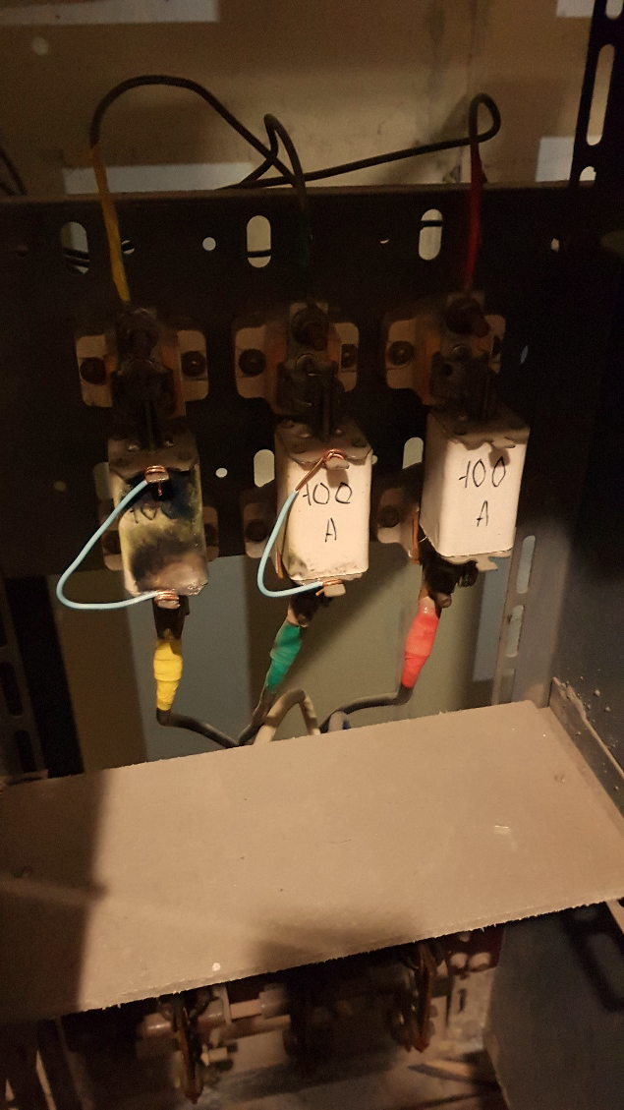
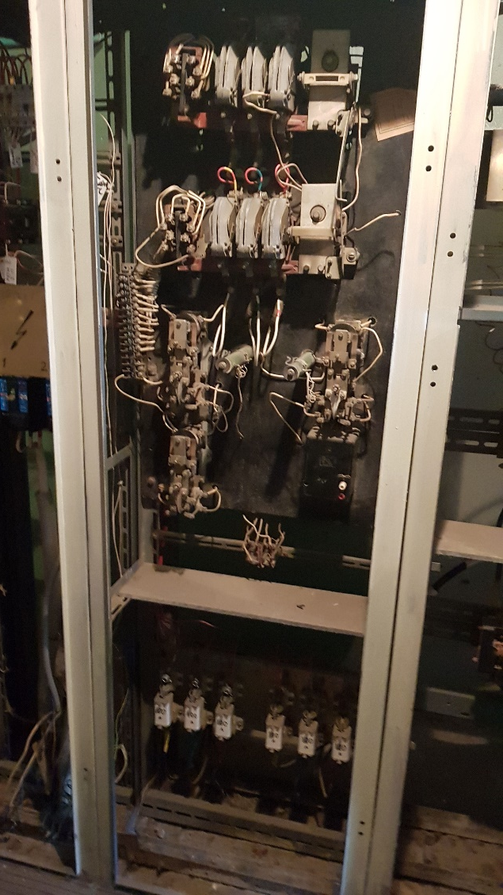
ОТЧЕТ О ПРОДЕЛАННОЙ РАБОТЕ
Примеры проделанных работ – Замена электрики
БЫЛО
СТАЛО

Slide 5
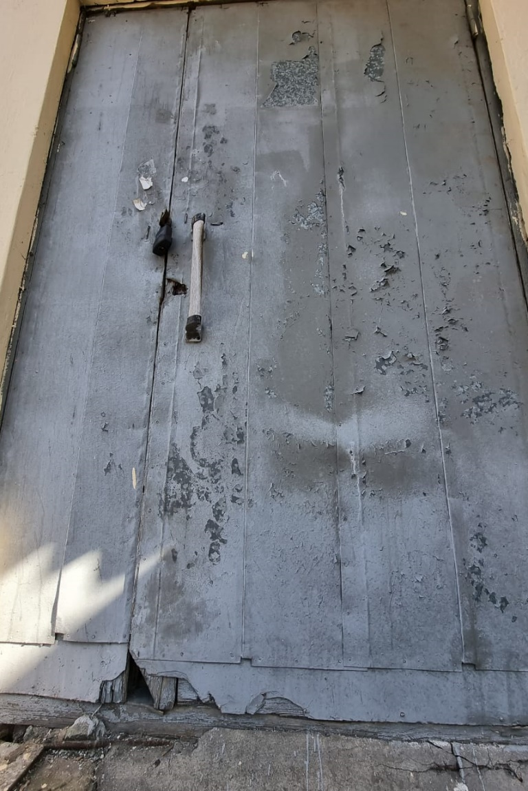
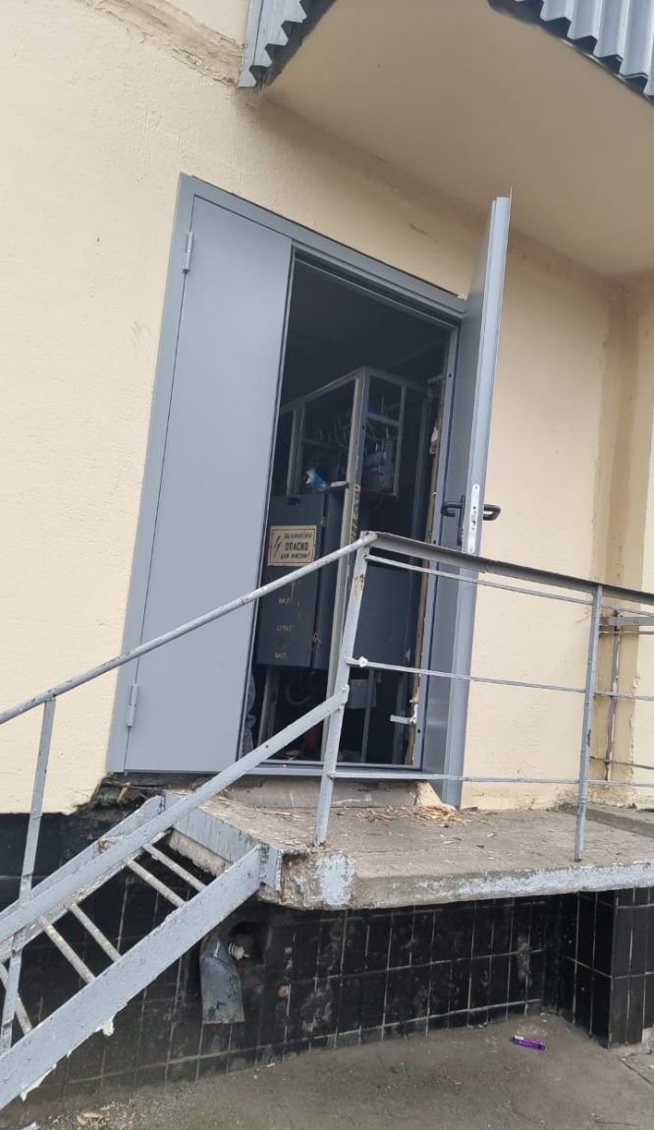
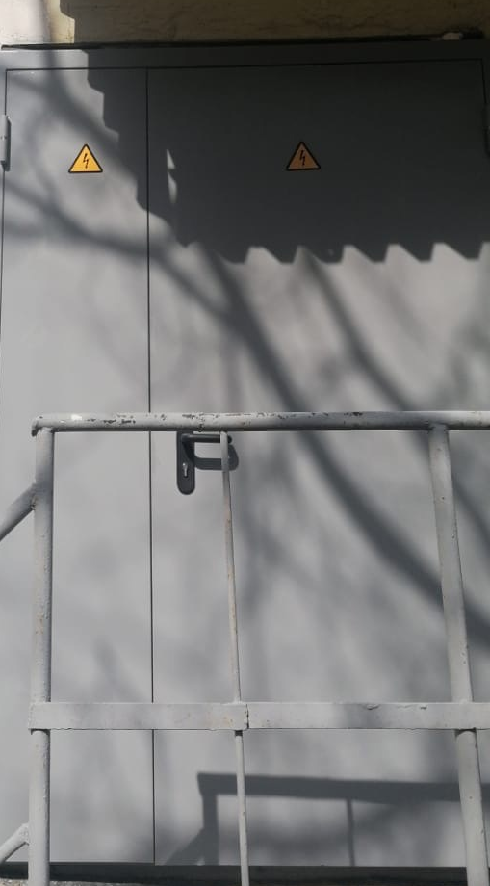
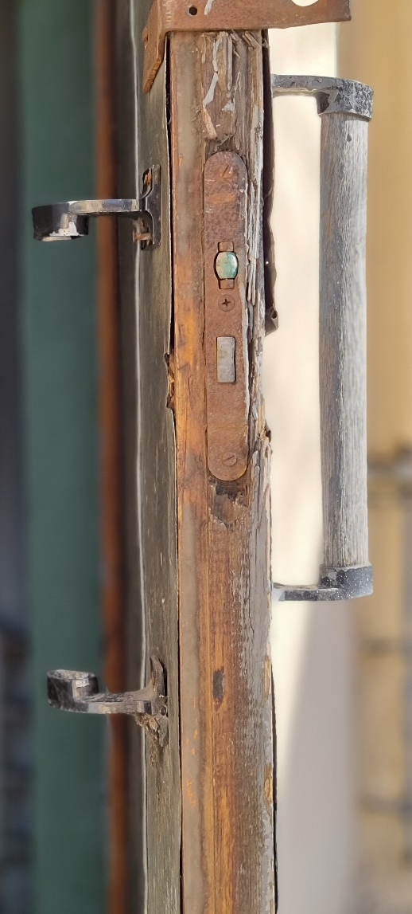
ОТЧЕТ О ПРОДЕЛАННОЙ РАБОТЕ
Примеры проделанных работ – Заменены двери в щитовые
БЫЛО
СТАЛО

Slide 6
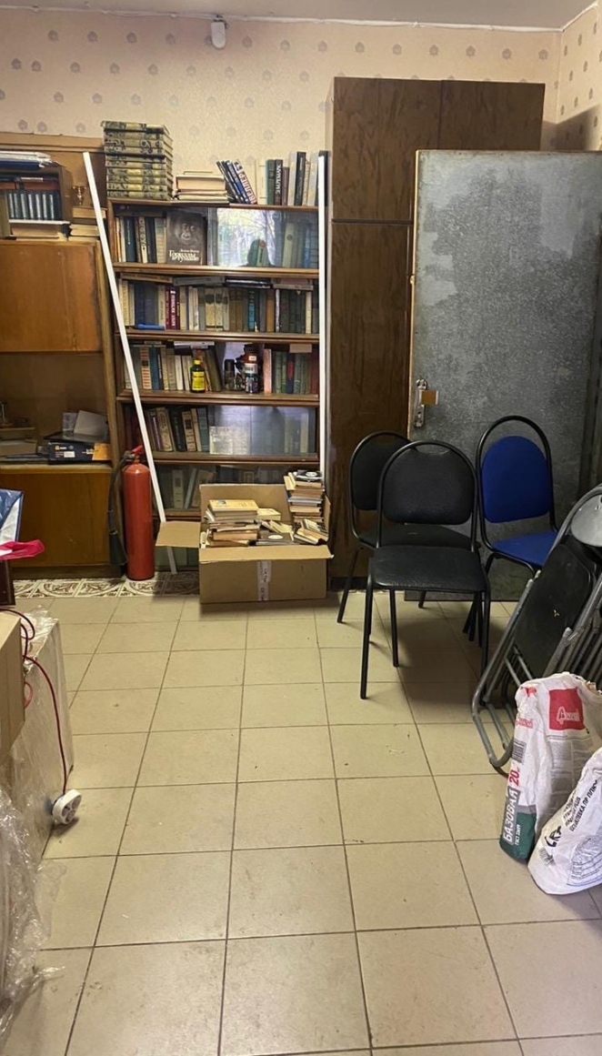
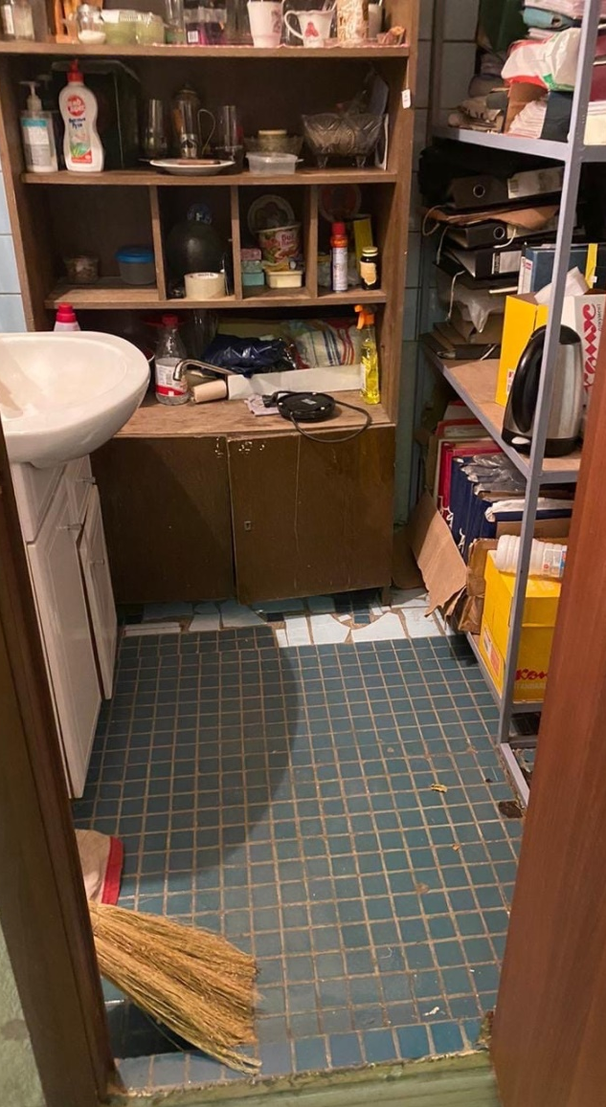
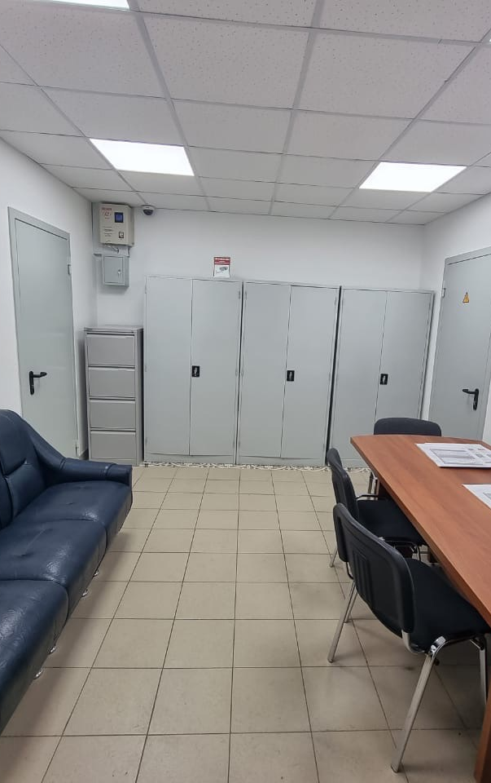
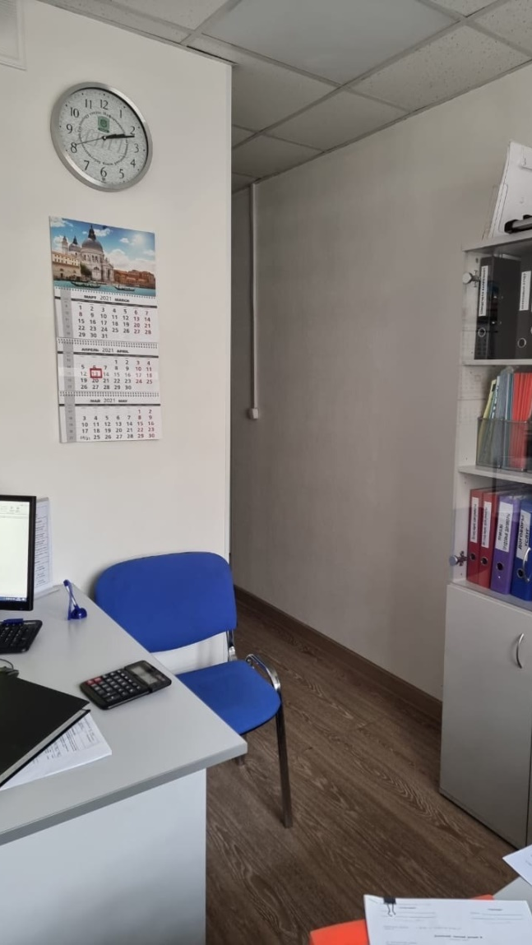
ОТЧЕТ О ПРОДЕЛАННОЙ РАБОТЕ
Примеры проделанных работ – Ремонт в правлении
БЫЛО
СТАЛО

Slide 7
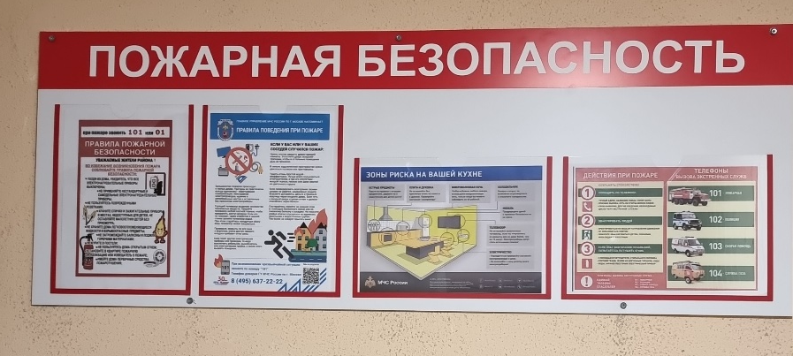
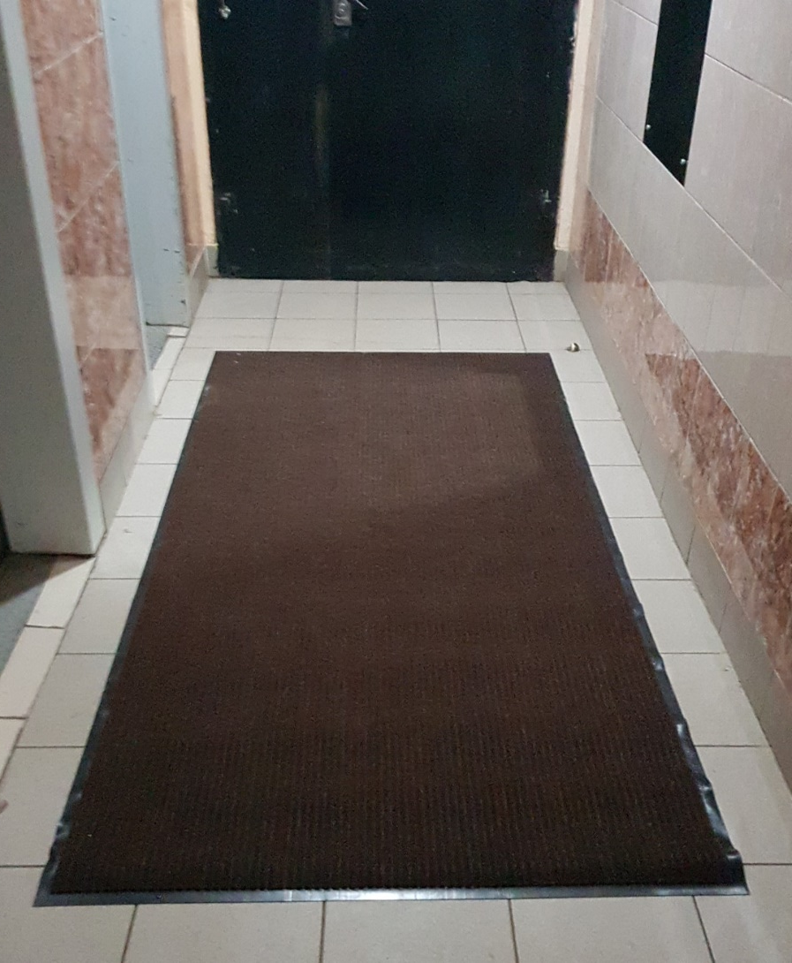
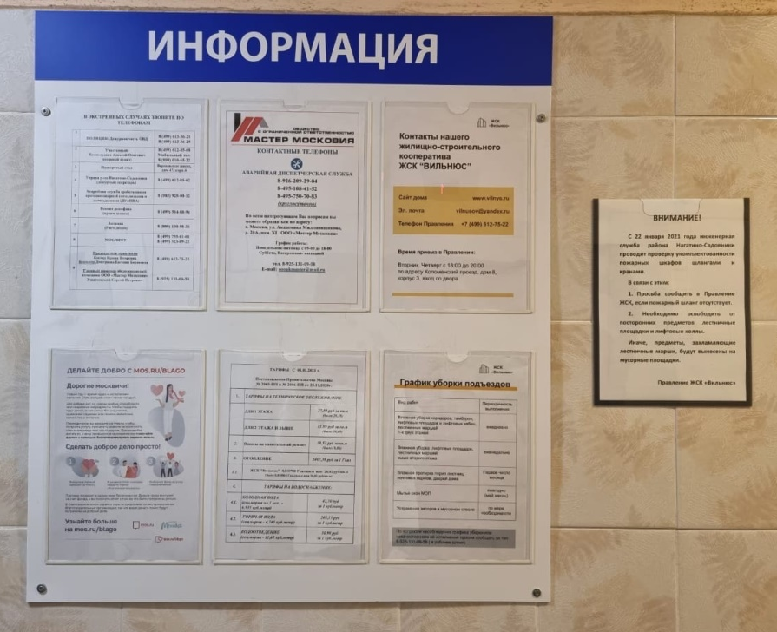
ОТЧЕТ О ПРОДЕЛАННОЙ РАБОТЕ
Примеры проделанных работ – Входные группы
ЗАМЕНЕНЫ ИНФОРМАЦИОННЫЕ СТЕНДЫ
ЗАКУПЛЕНЫ И РАЗМЕЩЕНЫ КОВРИКИ

Slide 8

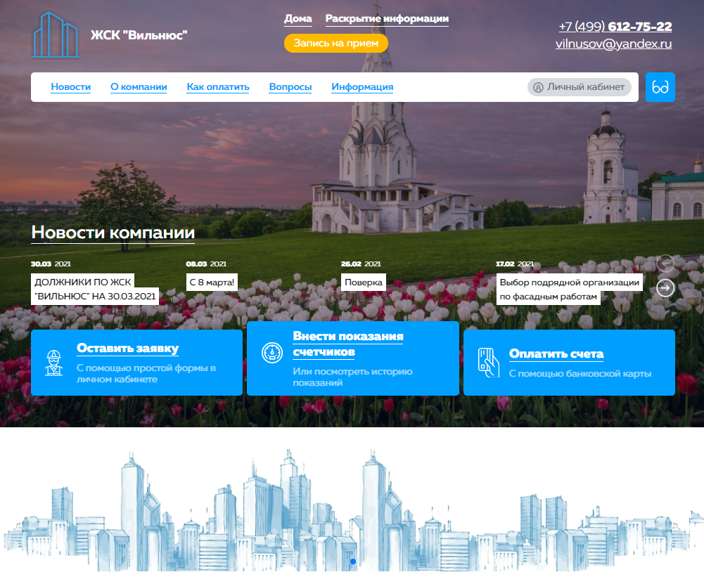
ОТЧЕТ О ПРОДЕЛАННОЙ РАБОТЕ
Примеры проделанных работ – Сайт
СОЗДАН САЙТ ЖСК «ВИЛЬНЮС»
ПРЕДОСТАВЛЕНА ВОЗМОЖНОСТЬ УДАЛЕННОЙ ПОДАЧИ ДАННЫХ СЧЕТЧИКОВ ГВС И ХВС И ЗАЯВОК
http://vilnys.ru

Slide 9
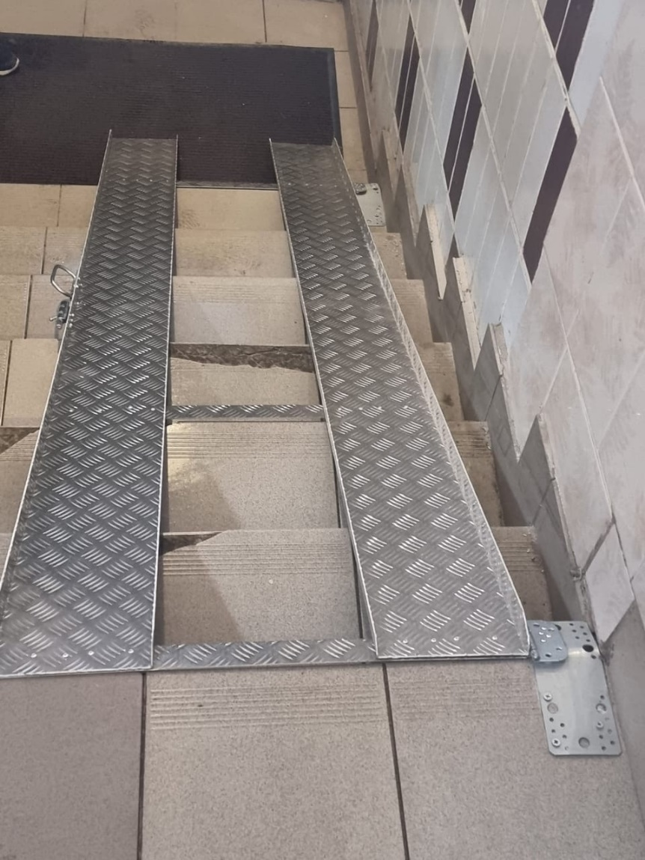
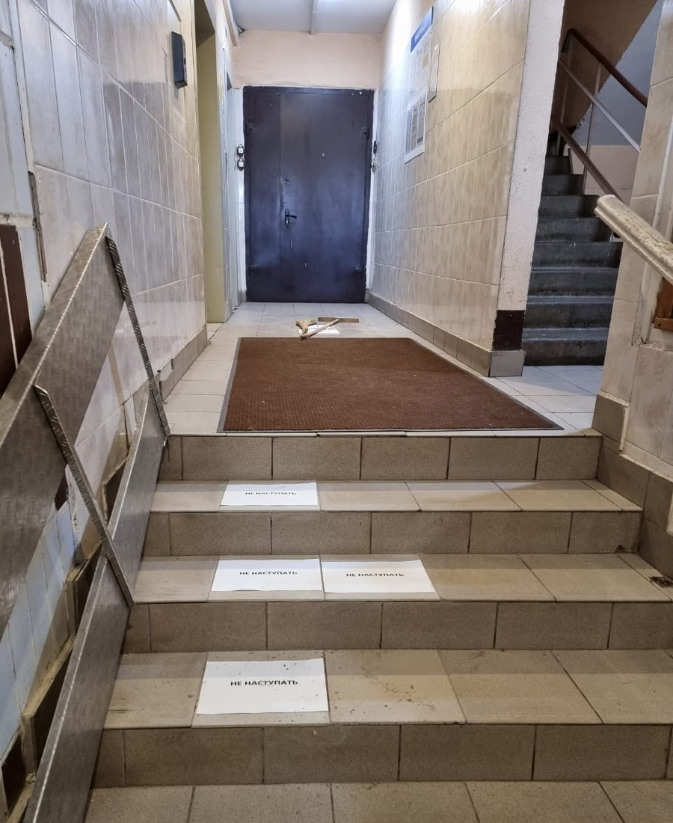
ОТЧЕТ О ПРОДЕЛАННОЙ РАБОТЕ
Примеры проделанных работ – Входные группы
НАЧАЛАСЬ УСТАНОВКА ОБЛЕГЧЕННЫХ ПАНДУСОВ
ЗАМЕНЕНА РАЗБИТАЯ НАПОЛЬНАЯ ПЛИТКА

Slide 10
СОДЕРЖАНИЕ
01
02
ОТЧЕТ О ПРОДЕЛАННОЙ РАБОТЕ
БЮДЖЕТ И ПЛАНЫ НА 2021-2023гг.
ПОРЯДОК В ЖИЗНИ НАЧИНАЕТСЯ С ПОРЯДКА В ДОМЕ
Notes:
As you could see on this slide HDD General part consists of 4 biggest points – total market overview, than – focus on Caps segments and our results and plans in it. After that I’ll give you an update on the powder compaction project status

Slide 11
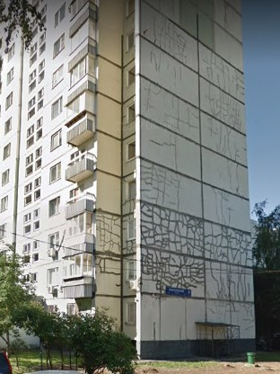
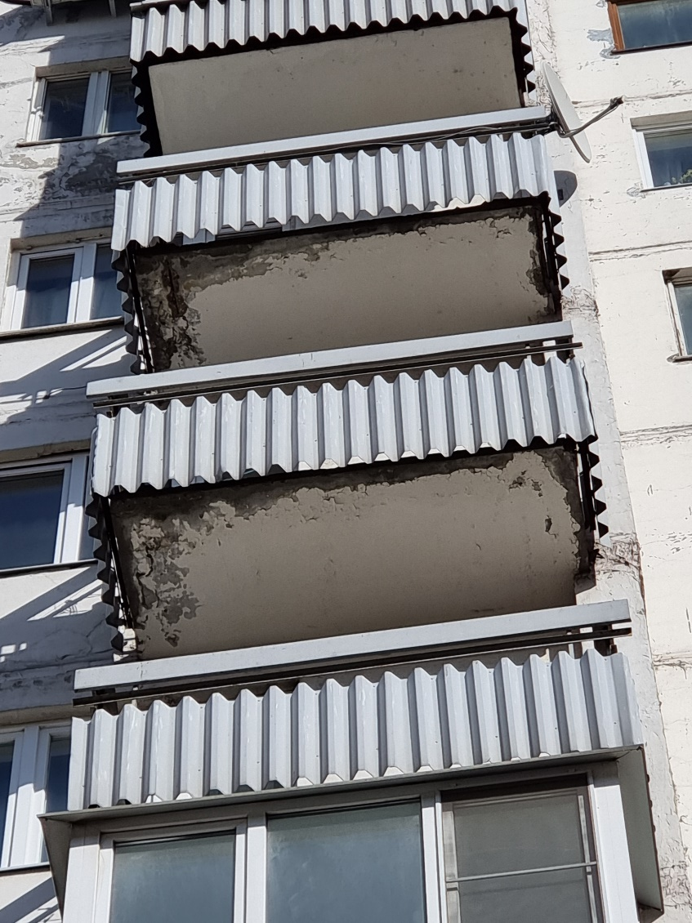

ПЛАНЫ НА 2021 ГОД
Что предстоит сделать – Ремонт фасадов и балконных плит
ИСПРАВЛЕНИЕ НЕДОЧЕТОВ И ОКОНЧАНИЕ РЕМОНТА ФАСАДОВ, СУД С ПРЕДЫДУЩИМ ПОДРЯДЧИКОМ
РЕМОНТ РАЗРУШАЮЩИХСЯ БАЛКОННЫХ ПЛИТ И УСТАНОВКА ПАРАПЕТНЫХ КРЫШЕК НА КРОВЛЮ

Slide 12
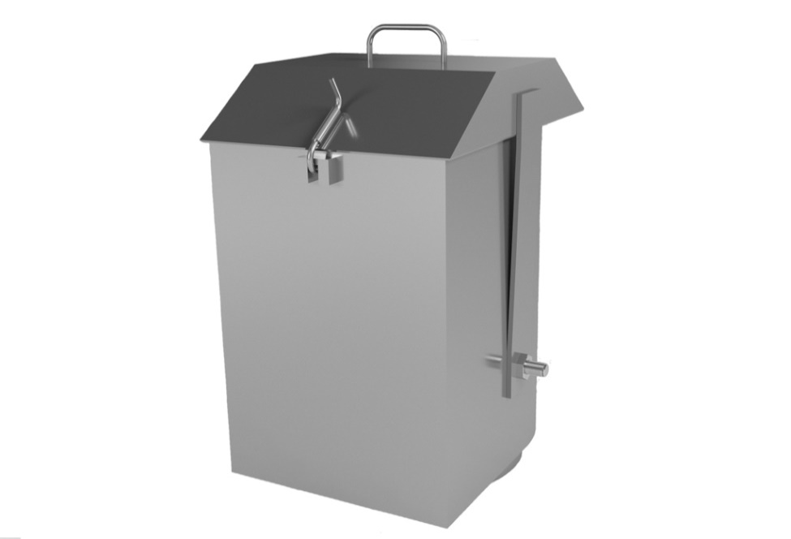

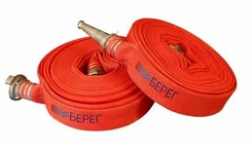


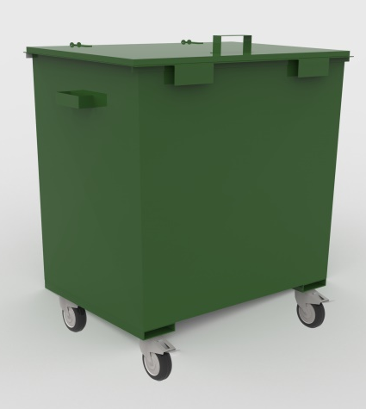
ПЛАНЫ НА 2021 ГОД
Что предстоит сделать – Пожарные шкафы и мусоросборные камеры
КОМПЛЕКТАЦИЯ ПОЖАРНЫХ ШКАФОВ
НОВЫМИ ПОЖАРНЫМИ РУКАВАМИ
ПРОМЫВКА И МОДЕРНИЗАЦИЯ МУСОРОСБОРНЫХ КАМЕР (УСТАНОВКА ШИБЕРОВ)

Slide 13
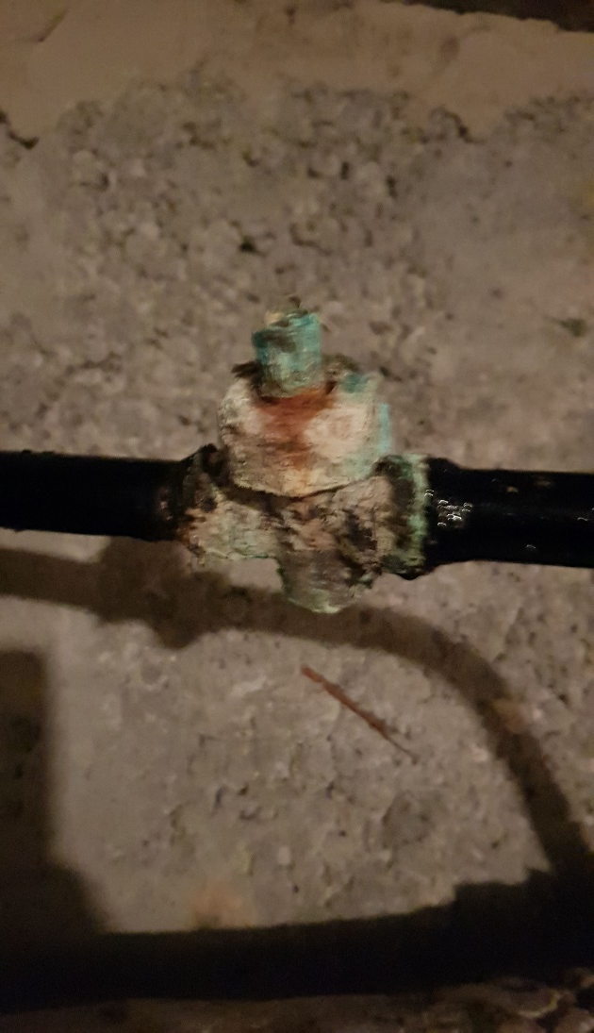
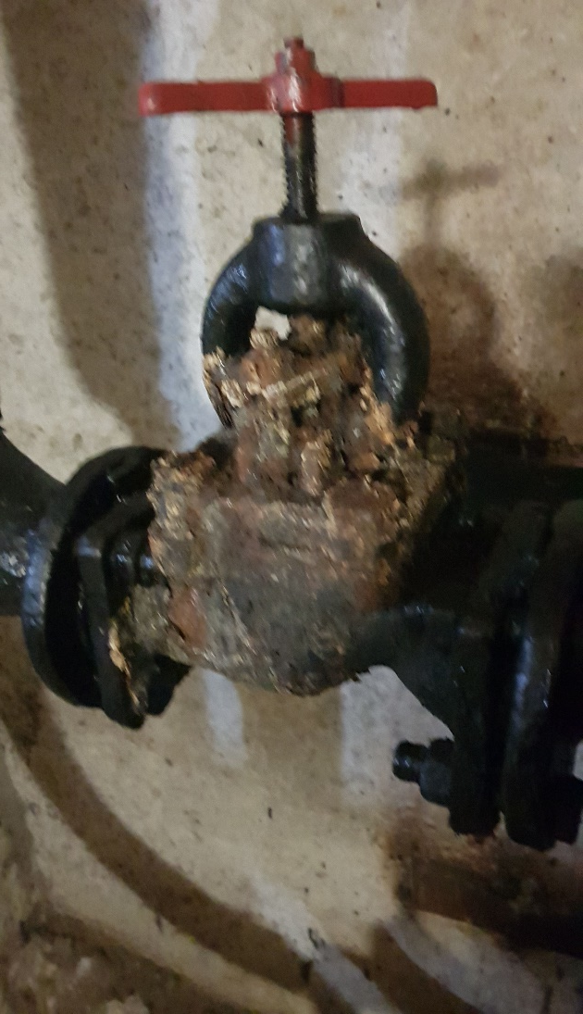
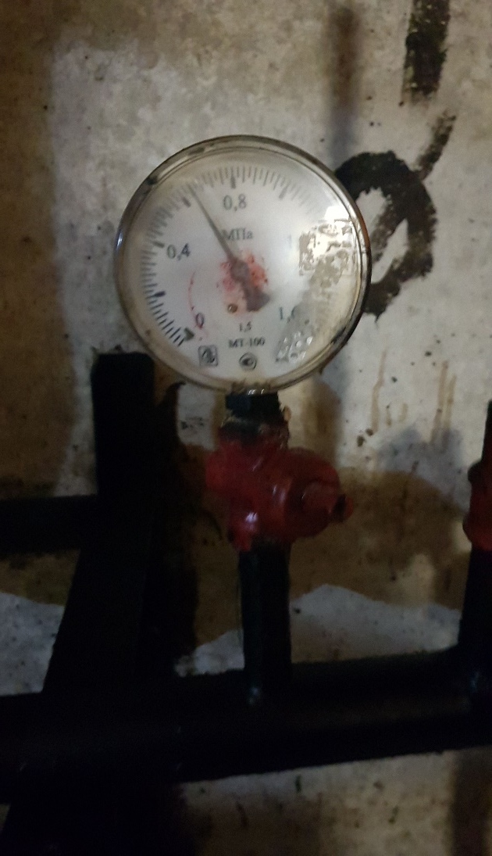
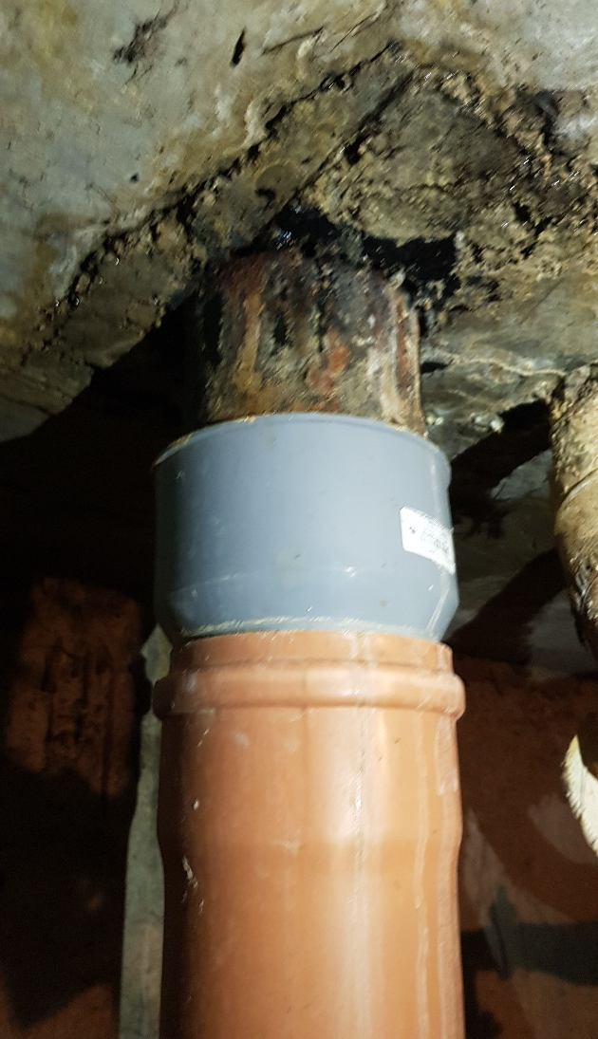

ПЛАНЫ НА 2021 ГОД
Что предстоит сделать – Технические этажи МКД
ЗАМЕНА ЗАПОРНОЙ АРМАТУРЫ (ЗАДВИЖКИ, КРАНЫ, ЭЛЕВАТОРНЫЕ УЗЛЫ) ИНЖЕНЕРНЫХ КОММУНИКАЦИЙ ЦО, ГВС

Slide 14
СМЕТА 2021г
СМЕТА 2021г. ПО СТАТЬЯМ В СРАВНЕНИИ С 2020г.
 | Смета 2021 г., руб | Разница по сравнению с 2020, руб «+» - увеличение «-» - уменьшение | Разница по сравнению с 2020, % «+» - увеличение «-» - уменьшение
АДМИНИСТРАТИВНЫЕ РАСХОДЫ | 2 108 860,0 | - 159 440,0 | -7%
Заработная плата (Председатель, комендант) | 930 000,0 | - 720 000,0 | -44%
Налоги | 280 860,0 | - 217 440,0 | -44%
Консультативные услуги, юр.услуги, программное сопровождение, почтовые, услуги связи, канцелярия, госпошлина | 160 000,0 | + 70 000,0 | 78%
банковское обслуживание | 18 000,0 | - 12 000,0 | -40%
Бухгалтерское сопровождение | 720 000,0 | 720 000,0
Расходы на содержание МКД | 7 214 616,6 | 584 656,8 | 9%
Тех. Обслуживание МКД и аварийная служба | 3 016 867,9 | - 394 676,0 | -12%
Текущий ремонт | 1 629 068,2 | + 948 994,2 | 140%
Техническое обслуживание лифтов | 944 977,6 | = | 0%
ТБО (вывоз и утилизация мусора) | 500 444,4 | + 2 334,0 | 0,5%
Электричество МОЭСК | 285 000,0 | - 5 000,0 | -1,7%
Противопожарные мероприятия ДУ и ППА | 195 253,9 | = | 0,0%
Сан. обработ. (крысы, мыши, тараканы, блохи) | 151 004,6 | - 28 995,4 | -16%
Колористичесский паспорт | 120 000,0 | - 180 000,0 | -60%
Коммунальные услуги на ОДН | 372 000,0 | + 372 000,0 | 186%
Непредвиденные расходы | 0 | - 130 000,0 | -100%
ИТОГО: | 9 322 616,6 | 425 216,8 | 4,8%

Slide 15
СМЕТА 2021г
СМЕТА 2021г. ПО СТАТЬЯМ В СРАВНЕНИИ С 2020г.
 | 2020 |  |  | 2021
 | Статья расходов | Сумма/год |  | Статья расходов | Сумма/год
 |  | руб |  |  | руб
 | Административные расходы: | 2 268 300 |  | Административные расходы: | 2 108 860
 | Заработная плата | 1 650 000 |  | Заработная плата (Председатель, комендант) | 930 000
 | Налоги | 498 300 |  | Налоги с ЗП | 280 860
 | Консультативные услуги, нотариус, программное сопровождение, почтовые, услуги связи, канцелярия, госпошлина | 90 000 |  | Консультативные услуги, юр.услуги, программное сопровождение, почтовые, услуги связи, канцелярия, госпошлина | 160 000
 | банковское обслуживание | 30 000 |  | банковское обслуживание | 18 000
 | Расходы на содержание МКД | 6 629 960 |  | Бухгалтерское сопровождение | 720 000
 | Сан. обработ. (крысы, мыши, тараканы, блохи) | 180 000 |  | Расходы на содержание МКД | 7 214 617
 | ТБО (вывоз и утилизация мусора) | 498 110 |  | Сан. обработ. (крысы, мыши, тараканы, блохи) | 151 005
 | Тех. обслуживание и сод.пом.общ.польз | 3 120 000 |  | ТБО (вывоз и утилизация мусора) | 500 444
 | Техническое обслуживание лифтов | 944 978 |  | Тех. Обслуживание МКД и аварийная служба | 3 016 868
 | Противопожарные мероприятия ДУ и ППА | 195 254 |  | Техническое обслуживание лифтов | 944 978
 | Аварийка и внеплан.работы | 291 544 |  | Противопожарные мероприятия ДУ и ППА | 195 254
 | Электричество МОЭСК | 290 000 |  | Электричество | 285 000
 | Текущий ремонт | 680 074 |  | Текущий ремонт | 1 629 068
 | Непредвиденные расходы | 130 000 |  | Коммунальные услуги на ОДН | 372 000
 | Колористичесский паспорт | 300 000 |  | Колористичесский паспорт | 120 000
 | ИТОГО: | 8 898 260 |  | ИТОГО: | 9 322 617

Slide 16
ПЛАНЫ НА ПЯТИЛЕТКУ
Что еще предстоит сделать
ПЛАНЫ 2022-2023
  Замена стояков ХВС и ГВС
  Замена ИПУ на электронные счетчики горячей и холодной воды с возможностью автоматической передачи данных о расходе воды в правление
  Озеленение придомовой территории
  Ремонт входных групп
  Установка видеонаблюдения в подъездах
  Взаимодействие с ГБУ «Жилищник» по благоустройству придомовой территории и детских площадок

Slide 17
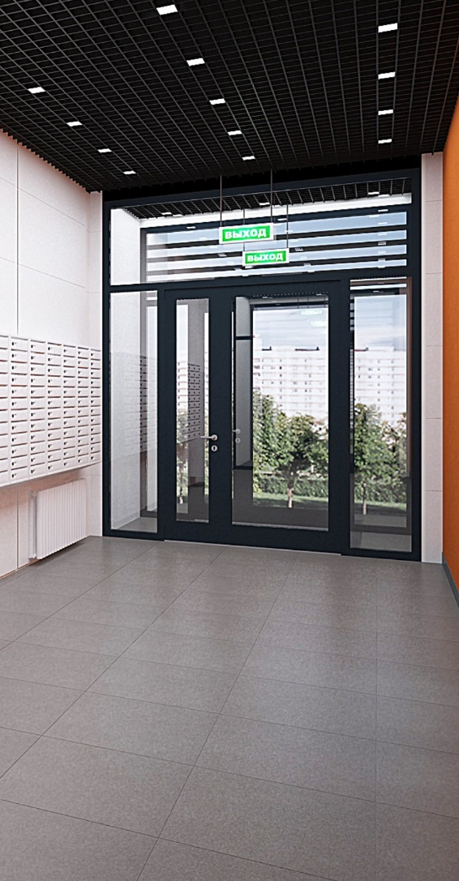
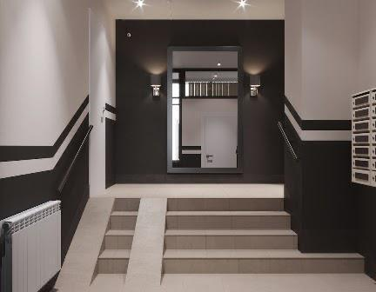
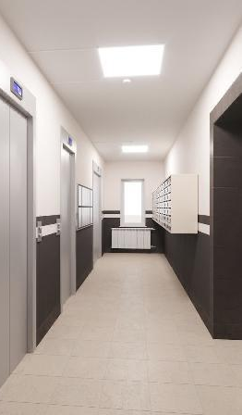
ПЛАНЫ НА ПЯТИЛЕТКУ
Что еще предстоит сделать – Входные группы
РЕМОНТ ВХОДНЫХ ГРУПП

Slide 18
СПАСИБО
И С МАЙСКИМИ ПРАЗДНИКАМИ!
ПОРЯДОК В ЖИЗНИ НАЧИНАЕТСЯ С ПОРЯДКА В ДОМЕ

